Slide 1




Projeto Integrador do 4º Semestre Curricular da LEI Sprint B
João Teixeira (1210957) (2DD)
Jonas Antunes (1181478) (2DD)
José Rente (1211155) (2DD)
Marco Maia (1210951) (2DD)
Ruben Ferreira (1210954) (2DD)

Slide 2


Indice
Objetivos do sistema
Resultados atingidos
Análise SWOT
Evidências do processo de engenharia
Cenário de Deployment
Produto final
Possíveis melhoramentos

Slide 3


Principais objetivos do sistema eCourse
Criação de exames automáticos.
Ter quadros partilhados (boards)
Gestão de cursos, reuniões (meetings), exames, aulas e todos os utilizadores associados a estes serviços.
Persistência em base de dados.

Slide 4
US | Intervenientes | Tarefa | Responsável | Estado
3004 | Utilizador | Partilhar uma board | Marco Maia
3005 | Utilizador | Ver, em tempo real, as atualizações na board | Marco Maia/João Teixeira
3006 | Utilizador | Criar um post-it na board | Jonas Antunes
3007 | Utilizador | Alterar um post-it na board | José Rente
3008 | Utilizador | Desfazer uma alteração de um post-it na board | Rúben Ferreira
3009 | Utilizador | Ver o histórico da board | João Teixeira
2004 | Estudante | Realizar um exame | José Rente
2005 | Estudante | Ver as notas obtidas nos exames | José Rente
2006 | Professor | Ver as notas obtidas pelos alunos nos exames dos cursos em que o professor leciona | Jonas Antunes
2009 | Estudante | Realizar um exame formativo | Rúben Ferreira
4002 | Utilizador | Cancelar uma reunião | Marco Maia
4003 | Utilizador | Aceitar ou rejeitar um convite de reunião | João Teixeira
4004 | Utilizador | Listar os participantes da reunião do utilizador e os seus respetivos estados (aceite ou rejeitado) | Rúben Ferreira

Slide 5
Análise SWOT
Strengths
Weaknesses
Forte espírito de trabalho em equipa
Ótima comunicação
Facilidade em ultrapassar obstáculos
Podia ter sido feita uma melhor gestão do tempo a dedicar para cada caso de uso individual, apesar de ter sido um grande melhoramento do sprint passado
SWOT
Opportunities
Threats
Aprendizagem de conhecimentos nos ramos de redes e de desenvolvimento web
Estarem a ser adquiridos novos conceitos ao mesmo tempo que o projeto é desenvolvido

Slide 6
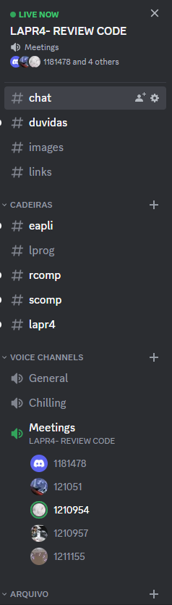
Evidência do processo de engenharia
O processo de engenharia foi imediatamente iniciado nos primeiros dias do sprint, através de:
Commits regulares
Uso de uma Scrum Board
Resolução de Issues
Desenvolvimento incremental
Documentação dos casos de uso feita previamente à sua implementação, para facilitar a discussão com a equipa
Documentação das Scrum Meetings

Slide 7
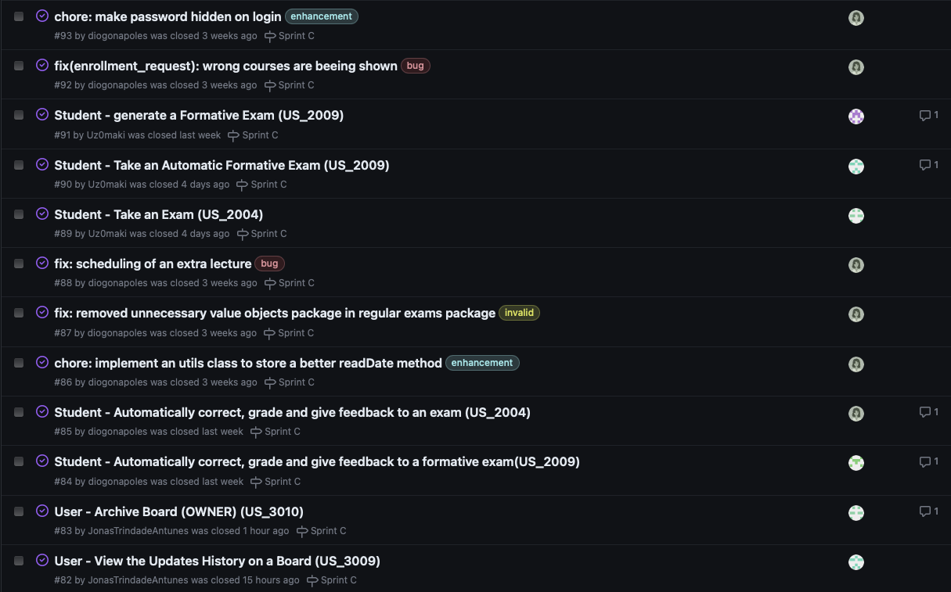

Slide 8
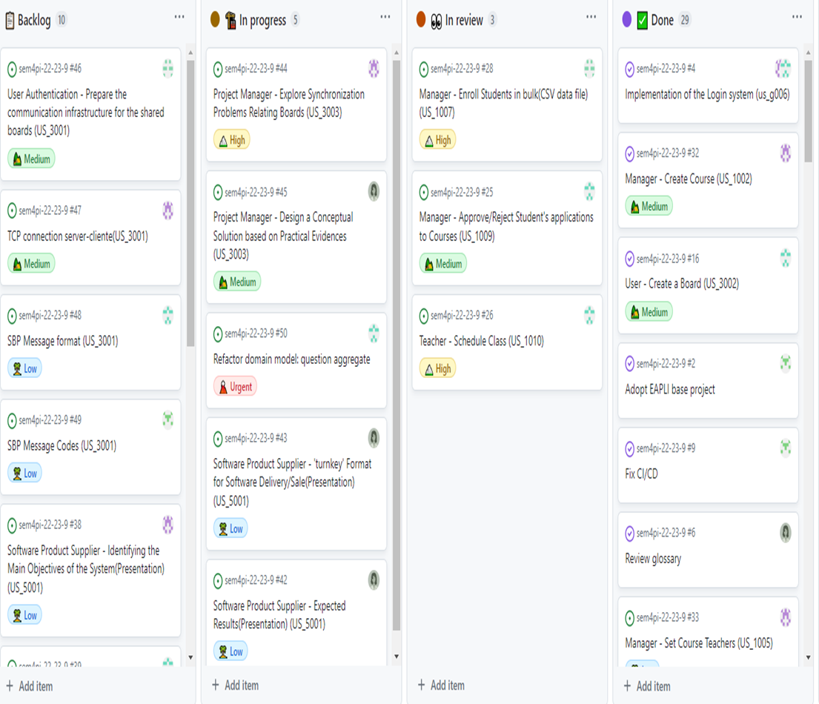

Slide 9
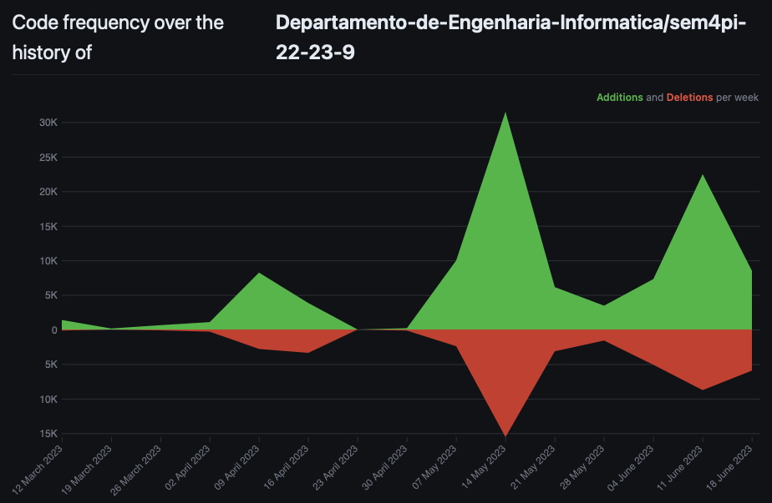

Slide 10
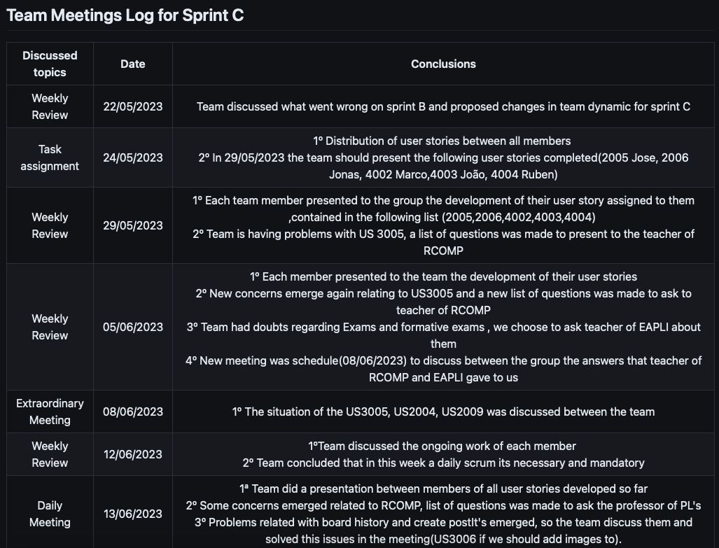

Slide 11
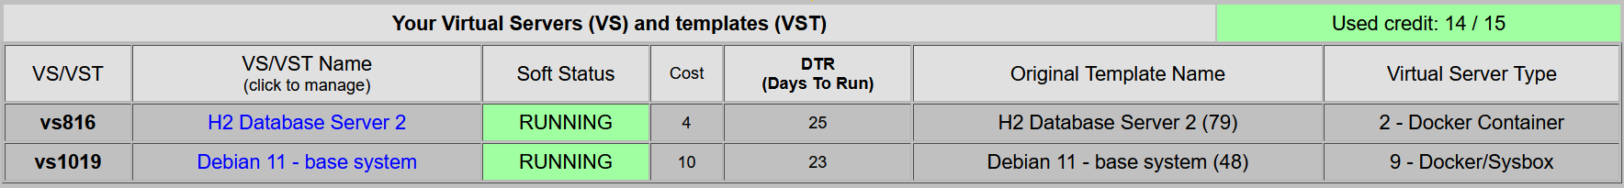
Cenário de Deployment
Tal como pedido no requisito não funcional NFR14, foi feito o deployment de uma base de dados relacional num servidor remoto cuja aplicação contacta durante a sua execução.
Para além disso, para o servidor das shared boards, foi seguida a mesma esquemática e o servidor passou a correr na cloud hospedada pelo DEI.

Slide 12


Qualidade do produto
Desenvolvimento de testes em JUNIT4 para a testagem das classes de domínio
Programa demonstrável a partir do terminal e, a partir do Browser para casos de uso relacionados com Boards e resolução de exames
Todos os casos de uso foram cumpridos na sua integridade e, para o caso de resolução de qualquer tipo de exames, a solução foi levada mais além do que o esperado pelo cliente
Boards funcionam de forma fluída e rápida, com visualização em tempo real perante qualquer alteração feita pelo utilizador
Solução facilmente escalável, para caso o cliente assim o deseje no futuro

Slide 13

Possíveis melhoramentos — Conclusão
Foi um bom sprint, visivelmente melhor que o anterior, a equipa manteve o bom trabalho e os objetivos foram alcançados ainda mais atempadamente.
Podendo-se, no entanto, melhorar nos seguintes aspetos:
Atentar para uma melhor gestão do tempo
Reduzir a duração das reuniões

